Slide 1
米中「貿易戦争」
情報パック４月号

Slide 2
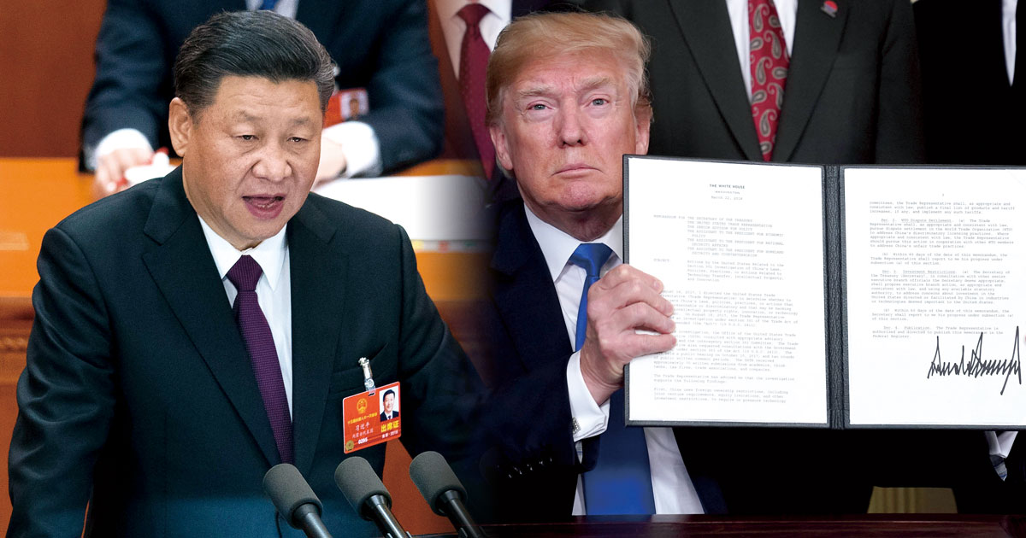
米中の貿易摩擦をめぐる動き
①米国
  中国の知的財産権侵害などを理由に、中国製品に２５％の高関税を課す大統領令に署名（３月２２日）
  鉄鋼などの輸入制限発動（３月２３日）
②中国
  鉄鋼輸入制限への対抗措置として、米国からの輸入品１２８項目に最大２５％の関税を課すと発表（３月２３日）。発動（４月２日）

Slide 3
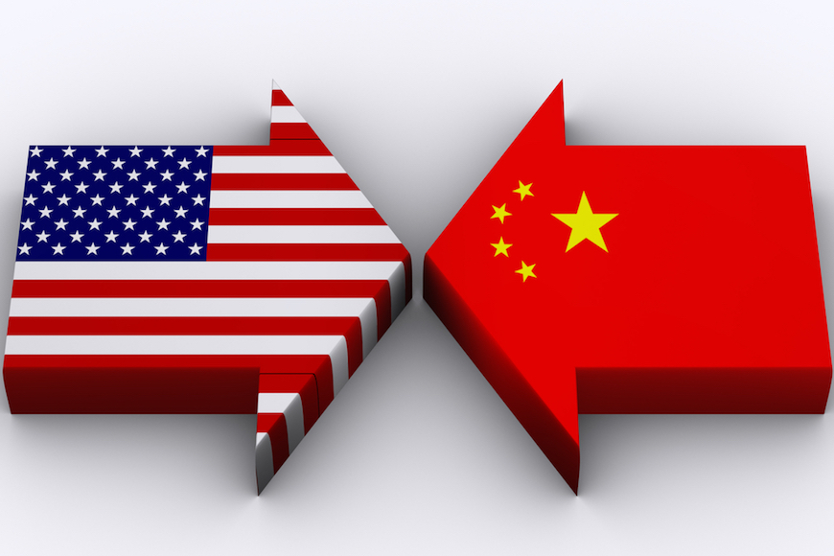
米中の貿易摩擦をめぐる動き
③米国
  知財侵害の制裁として高関税を課す約１３００品目、総額５００億㌦の中国製品案を公表（４月３日）
④中国
  対中制裁の報復として１０６品目、総額５００億㌦の米国製品に２５％の関税を課すと発表（４月４日）
⑤米国
  トランプ氏が対中制裁の総額を５００億㌦から１５００億㌦に増額するように指示（４月５日）

Slide 4
米国の狙い
巨額貿易赤字の削減（2017年7962億ドル、半分は対中貿易）
知的財産の侵害
  通商法301条に基づく調査を通商代表部に指示。（昨夏）
調査結果
  ①米国企業から現地企業に対して技術移転の強要
  ②米企業の企業秘密を知るためのハッカー攻撃
  ※知的財産侵害による米国経済の損失は年間最大6000億㌦（約60兆円）

Slide 5
日本も中国の不公正な取引慣行に強い不満
中国が昨年6月に施行した「サイバーセキュリティ法」
  個人情報や重要データの越境を禁じる新法
斎藤保・ＩＨＩ会長
  「中国で取集したデータの持ち出し制限がかかることは、参入障壁でしかないうえに公正な競争を阻害する」
石川和彦・旭硝子会長
  「中国工場で得た製造の手法をデータとして蓄積し、それをグループの海外工場で使うことができるように企業内のデータ通信は必要」

Slide 6
米国の主張
ピーター・ナバロ 国家通商会議議長
  「トランプ政権が求めているのは米中間の貿易の公平な競争条件だ」
ウォルターズ大統領副報道官
  「中国は公正に輸出された米国製品を標的にするのではなく、自分たちの不公正な慣行をやめるべきだ」
  「根本問題は国営企業が政府から補助金を受け取り、鉄鋼などを過剰に生産していることだ」

Slide 7
中国経済の仕組み＝赤い資本主義
中国共産党による独裁政治を支えている国営企業（基幹的重要企業）
国営企業が国際競争に負ければ、自国経済をコントロールできなくなる
一部業界では他国製品に関税をかけたり、外資による投資を規制したりして自国の雇用や産業を守ることをやめられない
自国が輸出する局面では自由貿易を主張。しかし、自国市場に入ってくるものには規制や障壁を設けている。
※世界中が被害を受けている。

Slide 8
変更を迫ることができるのは米国のみ。複合戦略。

